Slide 1
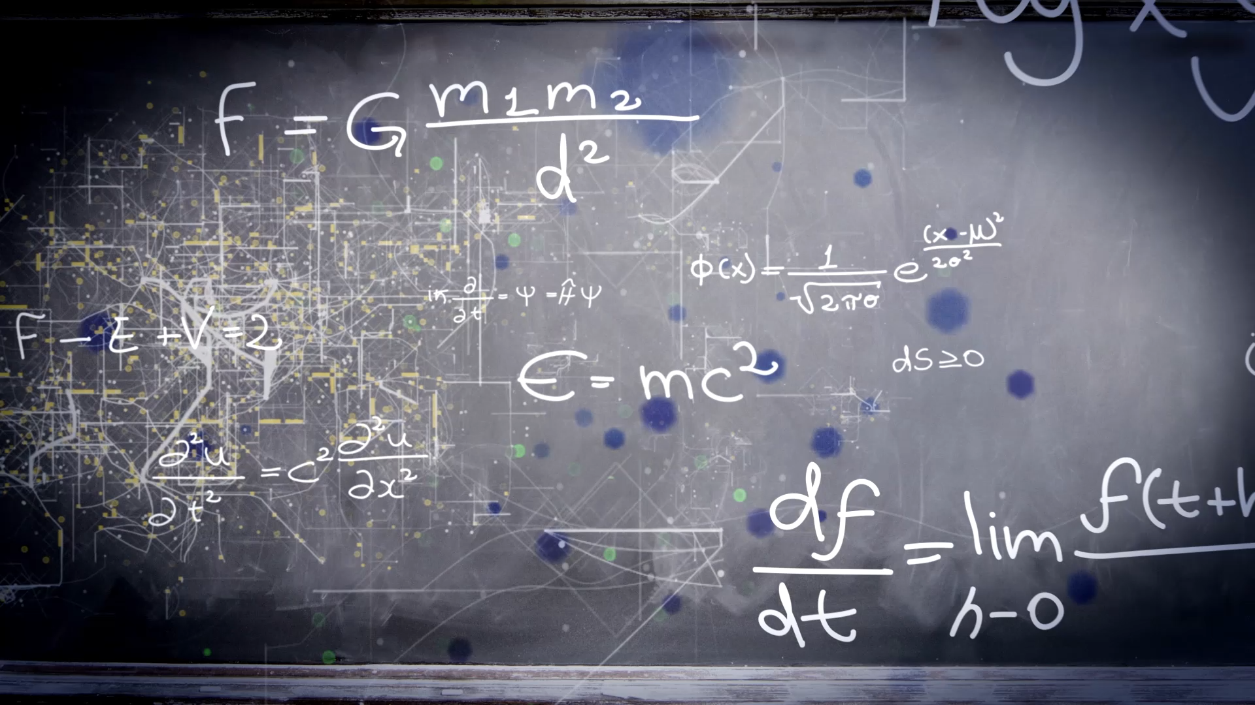
Compréhension des Design Patterns
Du Modèle MVC aux MVVM Design Patterns
Grâce aux Design Patterns

Slide 2
Objectif général : comprendre comment les Design Patterns structurent une application
CM1 — MVC + Design Patterns GoF
Architecture MVC
Patterns de création (Factory, Prototype, Builder)
Patterns structurels (Adapter, Composite)
Patterns comportementaux (Observer, Strategy, Mediator, State)
Illustration systématique avec le jeu de cartes

Slide 3
Objectif général : comprendre comment les Design Patterns structurent une application
CM2 — Vers les architectures modernes : MVVM
Limites du MVC
Patterns renforcés dans MVVM (Observer, State, Mediator)
Nouveaux patterns introduits :
Command Pattern
Data Binding
Facade (ViewModel)
Comparatif MVC ↔ MVVM
Transformation progressive du code du TD vers MVVM

Slide 4
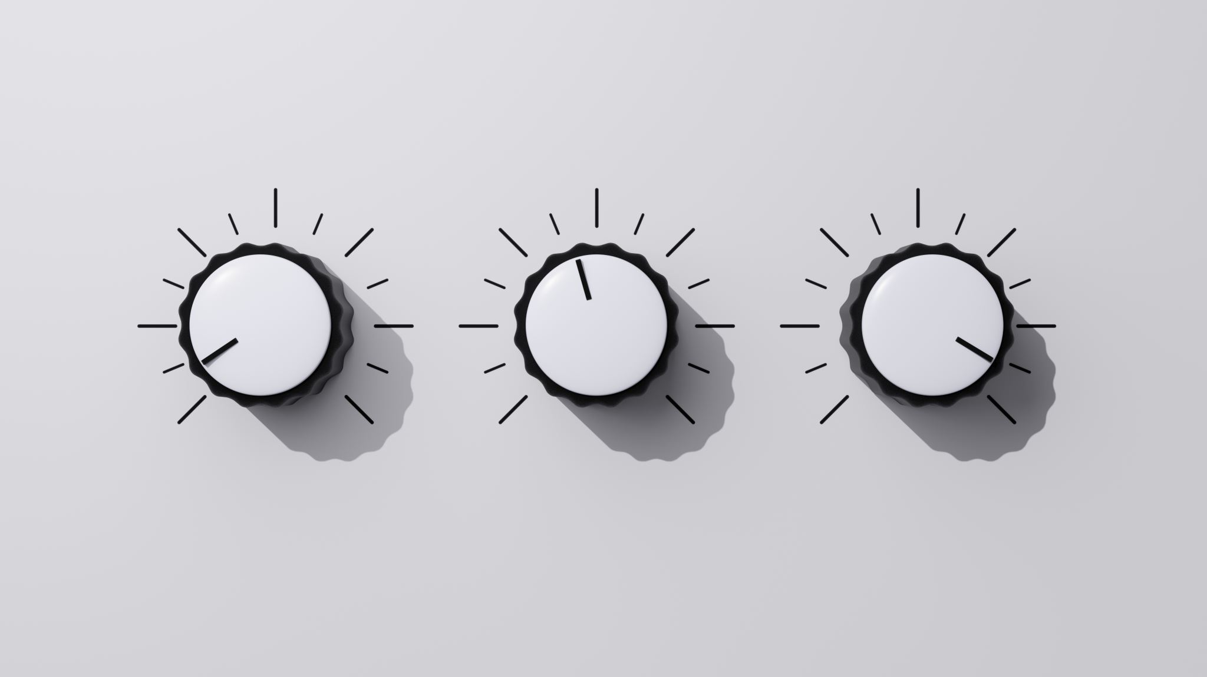
Modèle MVC
Bref rappel du Modèle-Vue-Contrôleur (MVC) et son utilité.
Le Modèle-Vue-Contrôleur est un paradigme d'architecture logicielle qui offre une séparation élégante entre la logique métier, la présentation et la gestion des interactions utilisateur.

Slide 5
Séparation des préoccupations
Modèle : Gestion des données et des règles métier.
Vue : Présentation de l'interface utilisateur.
Contrôleur : Traitement des actions de l'utilisateur.
La séparation des préoccupations est le secret d'une architecture logicielle modulaire et maintenable

Slide 6

Gestion claire des composants logiques
Modèle : Reçoit les données de la base de données.
Vue : Affiche les données à l'utilisateur.
Contrôleur : Gère les interactions utilisateur.
Une gestion claire des composants logiques simplifie le développement, la maintenance et l'évolution d'une application

Slide 7

Transition vers les Design Patterns
Liaison entre MVC et les Design Patterns

Slide 8
Pourquoi introduire les Design Patterns après MVC ?
MVC pose les bases… mais fait émerger des besoins architecturaux récurrents :
Le modèle change, la vue doit suivre → besoin d’un mécanisme de notification (Observer)
Le contrôleur applique différentes règles de jeu → besoin d’algorithmes interchangeables (Strategy)
Plusieurs vues doivent être pilotées simultanément → besoin d’un regroupement uniforme (Composite)
La construction du deck doit être flexible (52, 32, tests…) → besoin de déléguer la création (Factory Method)

Slide 9
Conclusion :
MVC met naturellement en évidence des points d’extension.
Les Design Patterns sont les solutions standard à ces problèmes.
Nous allons les parcourir dans le CM1, en suivant exactement les besoins du TD jeu de cartes.

Slide 10

Historique des Design Patterns
Introduction à l'historique des Design Patterns

Slide 11
Contexte :
Les Design Patterns ont émergé dans le livre "Design Patterns: Elements of Reusable Object-Oriented Software" écrit par Erich Gamma, Richard Helm, Ralph Johnson, et John Vlissides, souvent appelés le Gang of Four (GoF).
Citation :
"Les Design Patterns ne sont pas une création, mais une découverte." - [Erich Gamma]

Slide 12
Explication :
Au début des années 90, l'industrie du logiciel a connu une transition vers la programmation orientée objet. Les auteurs du livre ont observé que de nombreuses solutions aux problèmes de conception étaient récurrentes et ont formalisé ces solutions en Design Patterns.
Citation :
"Nous avons cherché à cataloguer les designs de logiciel à succès, à les nommer, les cataloguer et les expliquer de manière à ce que nous puissions tous parler du même design." - [Erich Gamma]

Slide 13
Réutilisation de solutions
Les Design Patterns résultent de l'observation de solutions récurrentes à des problèmes communs. Réutiliser ces solutions éprouvées accélère le processus de développement et améliore la qualité du logiciel.
Citation :
"La réutilisabilité est la pierre angulaire de tout bon design logiciel." - [Ralph Johnson]

Slide 14
Vue d’ensemble des Design Patterns

Slide 15

Comment est structuré un Design Pattern ?
Un Design Pattern est présenté sous une forme standardisée, ce qui facilite sa compréhension et sa réutilisation.
Les patterns du Gang of Four sont décrits à l’aide de quatre sections principales :
  Nom — vocabulaire commun
  Problème — quand l’utiliser ?
  Solution — structure des classes et objets
  Conséquences — avantages / limites
Cette structure nous servira de référence pour parcourir les patterns dans les trois familles :
Création – Structure – Comportement

Slide 16

Catégories de Design Patterns
Création (Creation) :
Concernés par la création d’objets.
Structurelle (Structural) :
Organisent les classes ou les objets pour une utilisation facile.
Comportementale (Behavioral) :
Gèrent les interactions entre les objets.

Slide 17
Design Patterns de création
Usine, prototype, construction

Slide 18
Factory Pattern (Patron d’Usine)
Problème : Comment créer des objets sans spécifier la classe exacte à instancier?
Solution : Laisser d'autres objets créer des objets pour vous. Utiliser une interface commune pour créer des objets sans spécifier leur classe concrète.
Exemple : Une classe DeckFactory qui crée différents types de decks (32, 52 cartes) en fonction du paramètre.

Slide 19
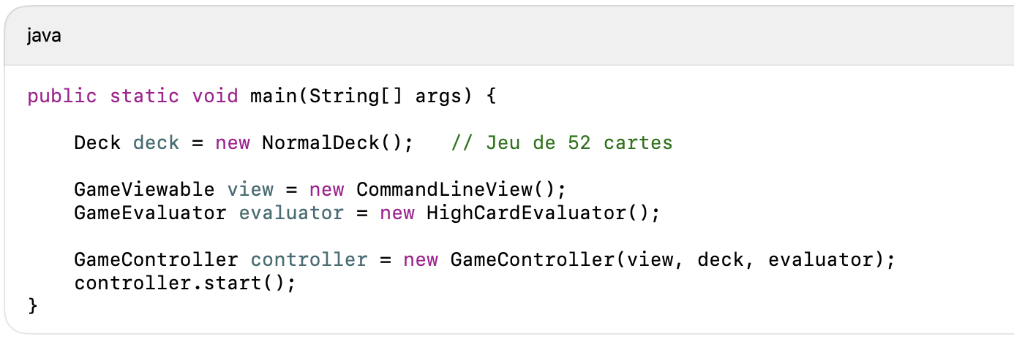
Version 1 — Création d’un deck dans le programme principal
Le programme principal crée directement un type spécifique de deck.
Toute modification du type de deck (normal, petit, test) implique une modification du code.

Slide 20
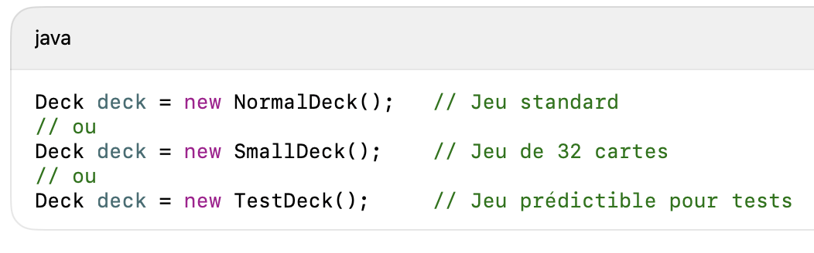
Version 1 — Variantes de création sans Factory
Plusieurs implémentations coexistent.
Le choix du deck doit être modifié manuellement selon le besoin.
Chaque nouvelle variante nécessite une nouvelle modification du programme.

Slide 21
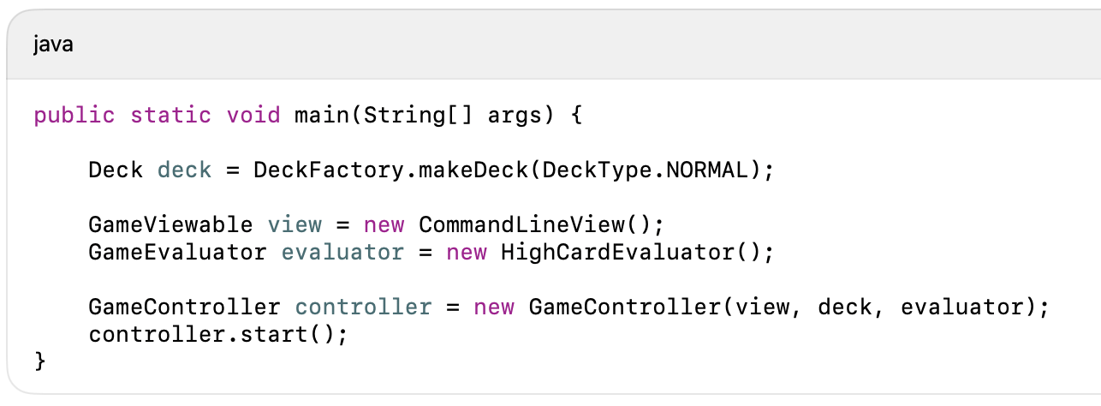
Version 2 — Utilisation d’une Factory dans le programme principal
La création du deck est confiée à une Factory.
Le programme principal ne dépend plus des classes concrètes.
L’ajout de nouveaux types de decks se concentre dans la Factory, sans modifier le reste du programme.

Slide 22
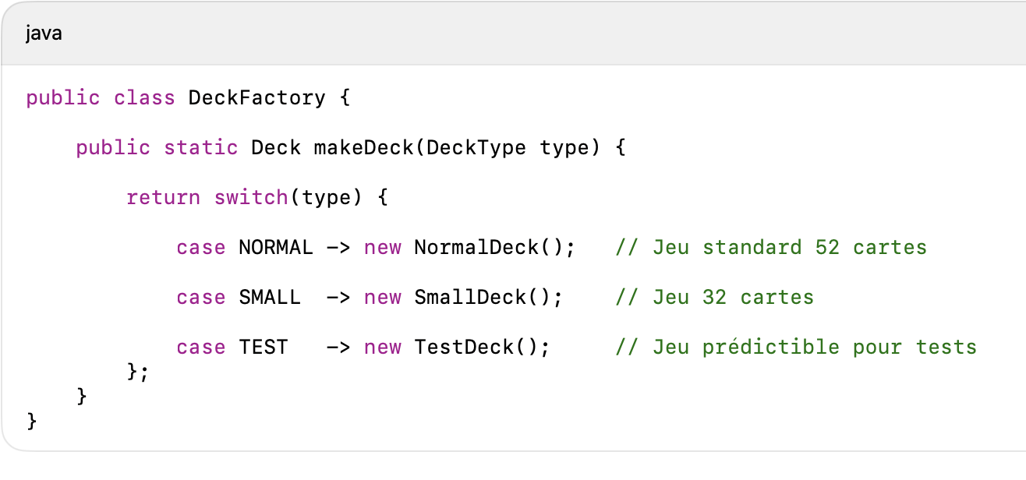
Version 2 — Factory : création centralisée
La création des decks est centralisée dans une classe dédiée.
Le programme principal ne dépend plus directement de NormalDeck, SmallDeck, TestDeck.
Pour ajouter un nouveau type de deck, il suffit de modifier uniquement la Factory.
Le reste du code ne change pas.

Slide 23
Prototype Pattern (Patron Prototype)
Problème : Comment créer un nouvel objet en clonant un objet existant?
Solution : Préconfigurer un objet comme souhaité, puis créer un clone de lui-même lorsque nécessaire.
Exemple : En Java, utiliser la méthode clone() pour créer une copie exacte d'un objet existant.

Slide 24
Prototype — Pourquoi et dans quels cas ?
Obtenir une nouvelle instance avec le même état
Modifier la copie sans affecter l’original
Préserver un état initial pour y revenir plus tard
Créer rapidement un objet préconfiguré
Dupliquer un état pour :
tester une variante
simuler un scénario
sauvegarder / restaurer
Éviter de répéter un code d’initialisation complexe
Reproduire facilement des objets ayant une même structure de base

Slide 25
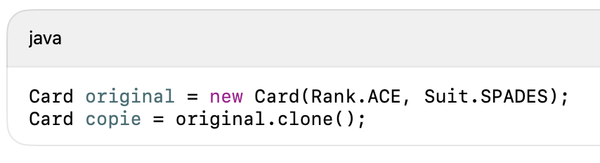
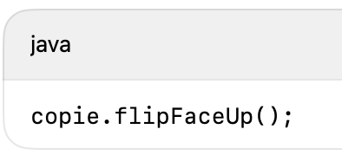
Exemple
Modification uniquement sur la copie :
L’original reste intact
Une version de référence est conservée
La copie peut être utilisée séparément
Les deux objets deviennent indépendants

Slide 26
Builder Pattern (Patron Builder)
Problème : Comment construire un objet à partir de pièces constitutives tout en permettant la flexibilité dans les pièces utilisées?
Solution : Suivre un algorithme pour déterminer quelles pièces construire. Les pièces peuvent varier.
Exemple : Dans un jeu de cartes, choisir la taille du deck et les options gagnantes de cartes haut/bas.

Slide 27
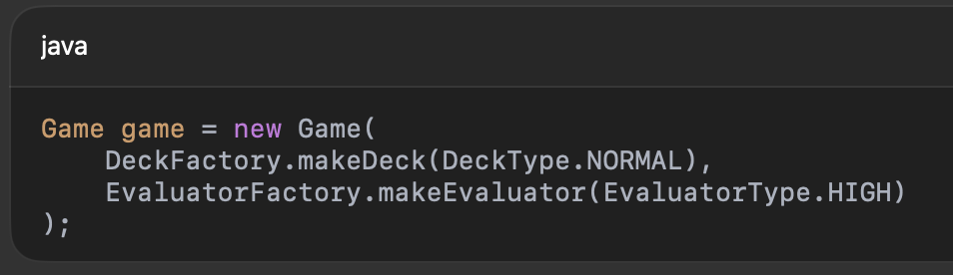
Builder — Configuration sans
Chaque nouvelle variante de partie nécessite un nouveau bloc de création.
Le code de création d’une partie est dupliqué.
Les combinaisons (deck × règle) deviennent difficiles à gérer.

Slide 28
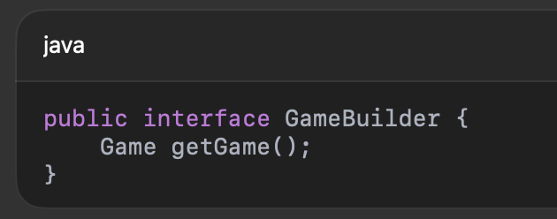
On introduit une abstraction

Slide 29
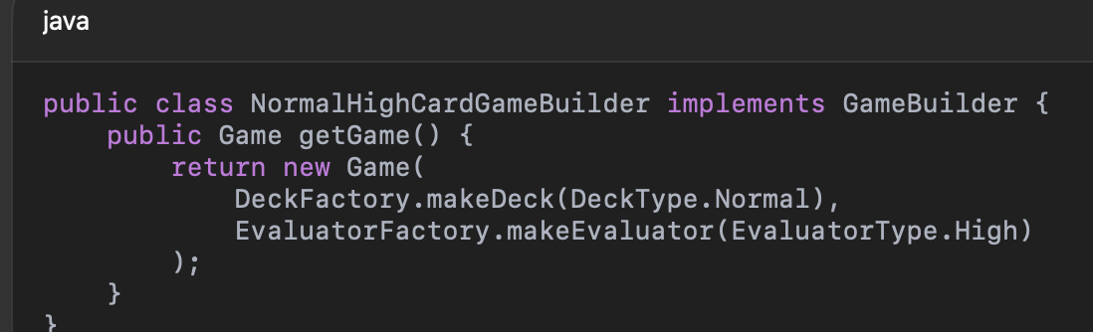
Principe du Builder
Chaque Builder construit une variante complète du jeu :

Slide 30
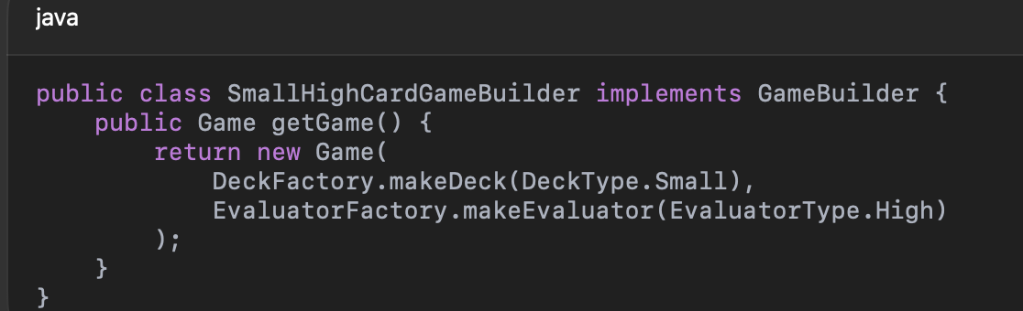
Principe du Builder
Chaque Builder construit une variante complète du jeu :

Slide 31
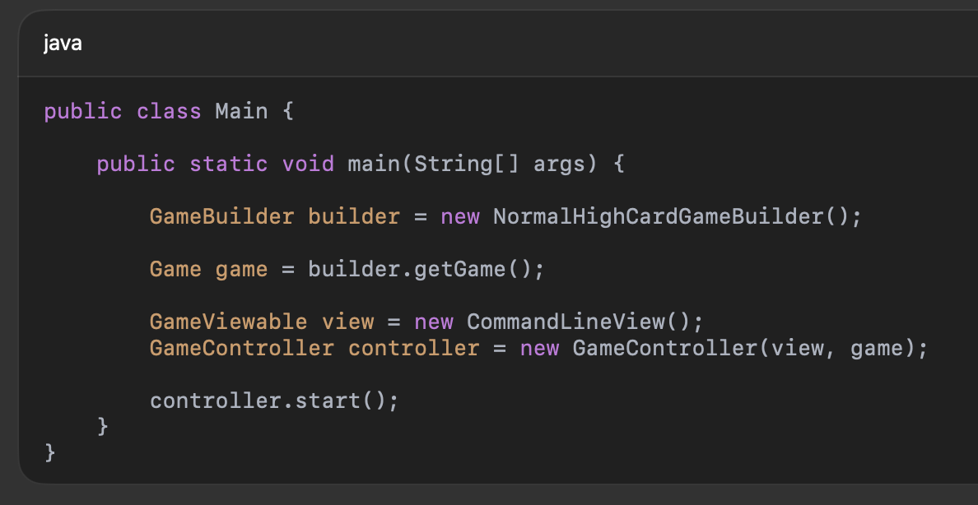
Principe du Builder
Programme principal (main) avec un GameBuilder

Slide 32
Design Patterns comportementaux
Observation

Slide 33
Strategy — Introduction théorique
Certains comportements d’un programme peuvent varier selon le contexte.
Il est utile de pouvoir changer un algorithme sans modifier le code qui l’utilise.
Le pattern Strategy propose de :
définir un algorithme dans une interface,
fournir plusieurs implémentations possibles,
laisser le code client choisir laquelle utiliser.
En résumé :
Strategy permet d’interchanger des algorithmes de manière flexible, sans modifier le reste du programme

Slide 34
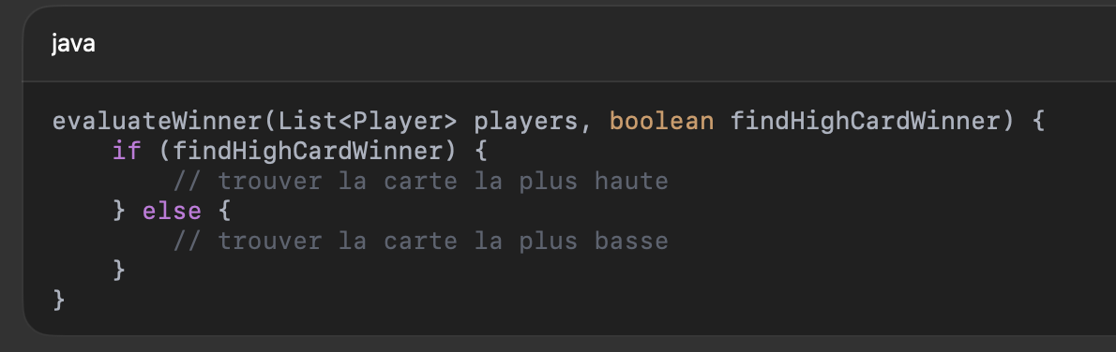
Strategy — Problème
Une seule méthode gère plusieurs règles.
La logique devient difficile à comprendre et maintenir.
Ajouter une nouvelle règle implique de modifier la méthode.
La méthode ne respecte plus la responsabilité unique.

Slide 35
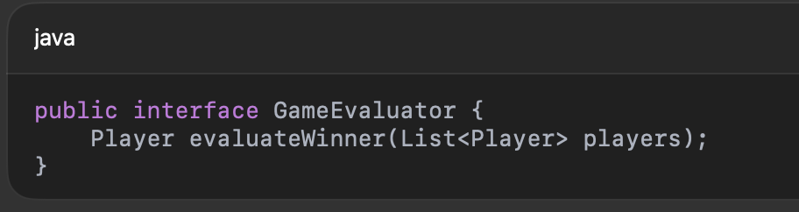
Strategy — Principe
Définir une interface représentant l’algorithme :

Slide 36
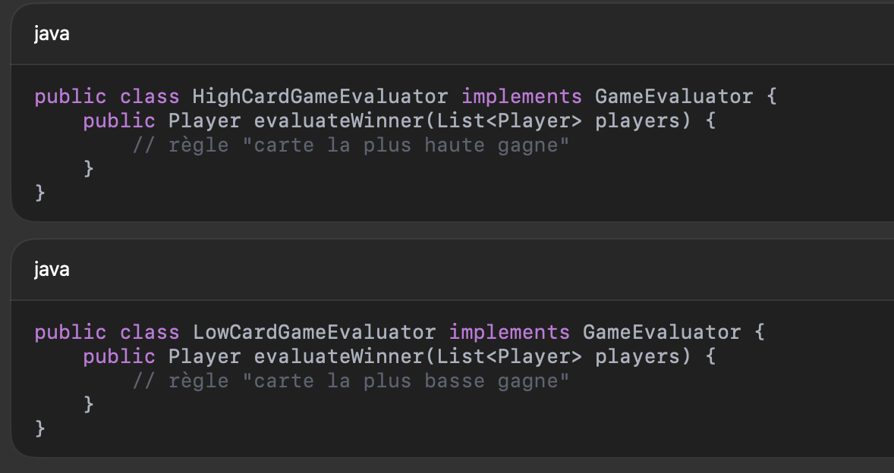
Strategy — Principe
Créer une implémentation par règle :

Slide 37
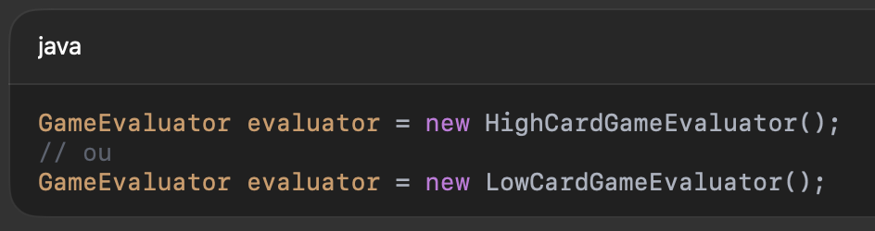
Strategy — Utilisation
Le jeu choisit une stratégie d’évaluation :
Avantages :
Les règles sont interchangeables.
Le code du jeu ne change pas lorsqu’on ajoute une nouvelle règle.
Chaque règle est isolée dans sa propre classe.

Slide 38

State — Introduction théorique
Certains objets changent de comportement en fonction de leur état interne.
Sans pattern, on finit souvent avec de grandes structures if / switch difficiles à maintenir.
Le pattern State propose de :
représenter chaque état par une classe dédiée,
déléguer le comportement courant à l’état actif,
permettre à l’objet de changer d’état en modifiant simplement la référence.
En résumé :
State permet de faire évoluer le comportement d’un objet en changeant son état courant, sans conditions complexes.

Slide 39
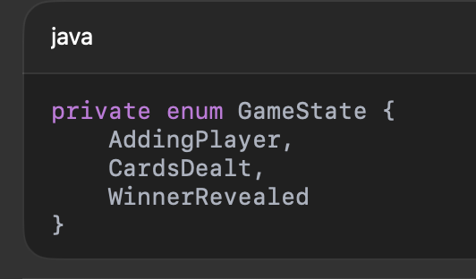
State — Définition des états
Le jeu progresse à travers une suite d’étapes prédéfinies.
Chaque valeur représente une phase du déroulement.

Slide 40
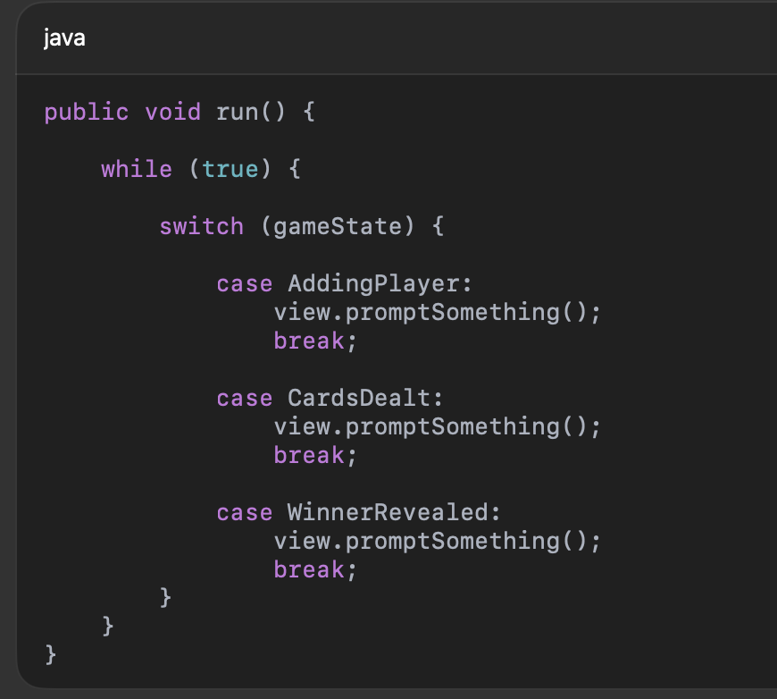
State — Machine à états
La logique du jeu dépend de gameState.
Le contrôleur ne fait pas tout en même temps :
il réagit selon l’étape active.

Slide 41
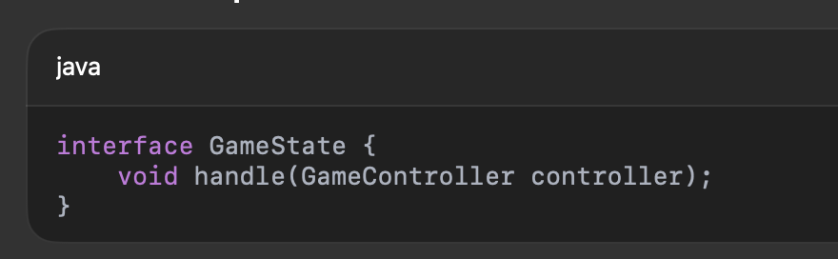
State — Parallèle avec la version “pattern State”
Dans le pattern complet :
→ chaque état serait une classe
→ la logique serait déléguée à l’objet représentant l’état
→ plus de switch

Slide 42
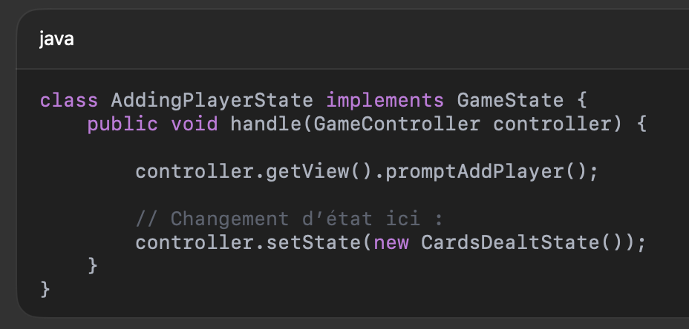
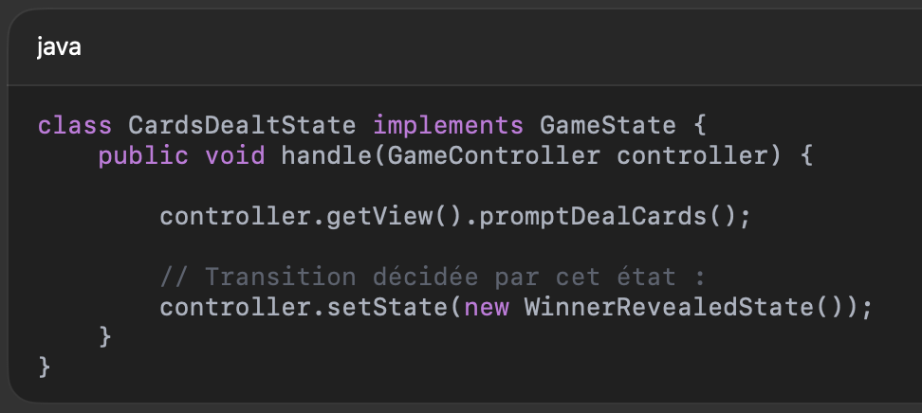
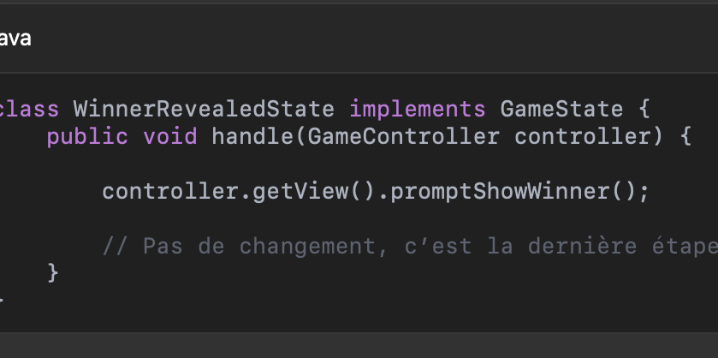
Une classe par état
AddingPlayerState
CardsDealtState
WinnerRevealedState

Slide 43
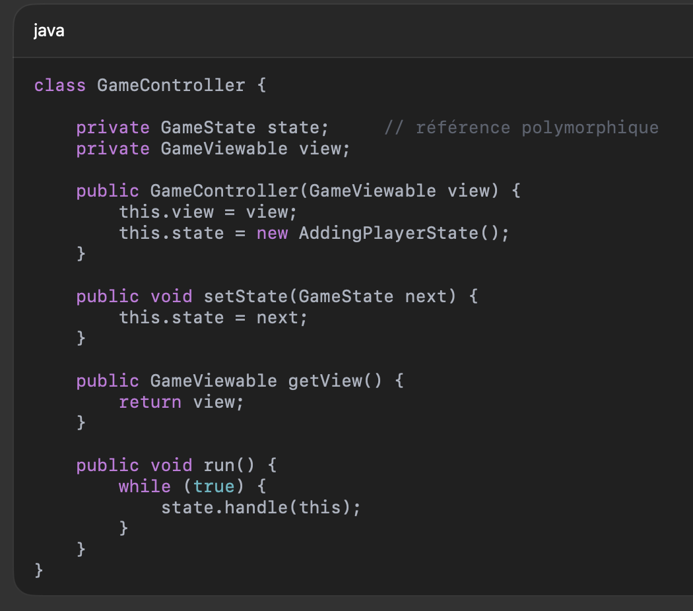
Le contrôleur utilise l’état courant

